Slide 1
Psykisk ohälsa / psykisk sjukdom? OGU-dagar 2019
Marie Bendix, överläkare/spec. psykiatri, PhD
Psykiatri Sydväst/Specialistmödravården – Perinatal Psykiatriska Enheten (PPE) Karolinska Universitetssjukhuset Huddinge
marie.bendix@sll.se
Notes:
Swedish pharmaceutical agency
Guidelines Stockholm County Council

Slide 2
BMM/BB
115.000 barn/år
PV
Psyk
Socialstyrelsen
Notes:
25% nyinsjukandne och återfall ffa ångest och depression
10% svåra tillstånd

Slide 4
Lutsiv et al. 2015
Notes:
Maternal complications antepartum period: gestational hypertension, pre-eclampsia, suspected SGA, suspected LGA, placenta previa, placental abruption, premature rupture of membranes, preterm premature rupture of membranes, periodontal infection, urinary tract infection and other cervical/vaginal infections.
delivery (intrapartum) complications: caesarean delivery, operative vaginal delivery (forceps, vacuum, or both), non-progressive labour, shoulder dystocia, uterine rupture, postpartum haemorrhage, meconium, suspected chorioamnioitis and suspected sepsis.

Slide 5
Biopsykosociala komplikationer
Depression
Missbildning
Psykofarmaka
Ångest

Slide 6
Biopsykosociala komplikationer
Alkohol
Anknytning
Depression
Tidig födsel
Missbildning
Amnings-problem
Psykofarmaka
Rökning
Ångest

Slide 7
Biopsykosociala komplikationer
SES
Alkohol
Relation
Anknytning
Depression
Tidig födsel
Missbildning
Amnings-problem
Psykofarmaka
Rökning
Ångest

Slide 8
Biopsykosociala komplikationer
SES
Diabetes
Alkohol
Relation
Anknytning
Obesitas
Depression
Tidig födsel
Missbildning
Amnings-problem
Psykofarmaka
Smärta
Rökning
Ångest
Notes:
BMI >30 : 40% AD, NL
AD & NL användning: minskad användning Folsyra, besök MHV
Ökad förekomst depression obesitas, diabetes
Ökad använding alkohol, nikotin
Ökad förekomst separation

Slide 9
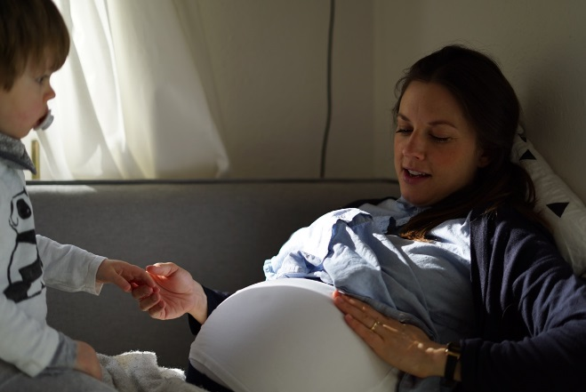
Risker vid obehandlat sjukdom
Långtid: bl a sömn, impulsivitet, ångest, depression, kognition
Själv & andra (t ex alkohol, omsorgsförmåga)
25% av mödradödsfall
(utvidgad) suicid (RF tidigare s-f, psykos, BP, depression)
bl a anknytning, uppfödning, säkerhet
Prematuritet, födelsevikt, placentaperfusion, vitsubstansdensitet
Grzeskowiak et al. 2015, Sockol et al. 2015, Plant et. al 2015, Brockington et al. 2006, Grace et al. 2003

Slide 10
Vem, vad, hur, …?
Aktuell psykisk mående
Tidigare psykisk mående/diagnos
Tidigare suicidalitet

Slide 11
Ångestsjukdomar
”psykisk ohälsa”
”normal oro”
Graviditet/postpartum besvär: sömn, matintag
Psykos
Bipolär sjukdom
Egentlig depression
Psykiatri
PV/ BMM Psykolog

Slide 12
BMM/BB
PV
Psyk
Notes:
Hur hantera?

Slide 13
Ångestsyndrom
Normal oro (Livsförändring & sårbarhet)
Svår ångest och oro sannolikt fetal påverkan
Vanlig och sällan upptäckt
Tumregel bedömning: ”När ångest finns dagligen och påverkar funktionen”
©️Mia Bendix
Notes:
Utvecklingskris, existentiella frågor, egen barndom
Parrelation, psykosociala påfrestningar
Hormonella förändringar, sårbarhet

Slide 14
Egentlig depression (major depression)
10-15% (3-7% måttlig/svår)
Debut ofta under graviditet eller inom 3 mån efter förlossning
Depression, ångest under graviditet ökar risk för postpartum depression
Howard et al. 2014, Yonkers et al. 2011, Chaudron et al. 2013, Viguera et al. 2011
Notes:
Aktuell psykisk mående
Tidigare psykisk mående/diagnos

Slide 15
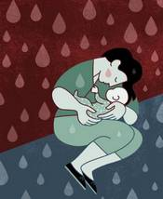
Egentlig depression (minst 5 symtom, 2 veckor)
Nedstämdhet
Minskat glädje, intresse
Aptit/vikt
Sömnstörning
Psykomotorisk hämning/agitation EPDS (Edinburgh Postnatal Depression Scale)
Trötthet, minskad energi
Värdelöshet, inadekvata skuldkänslor
Koncentration, beslutsförmåga
Döds-, suicidtankar
+ Ångestsymtom

Slide 16
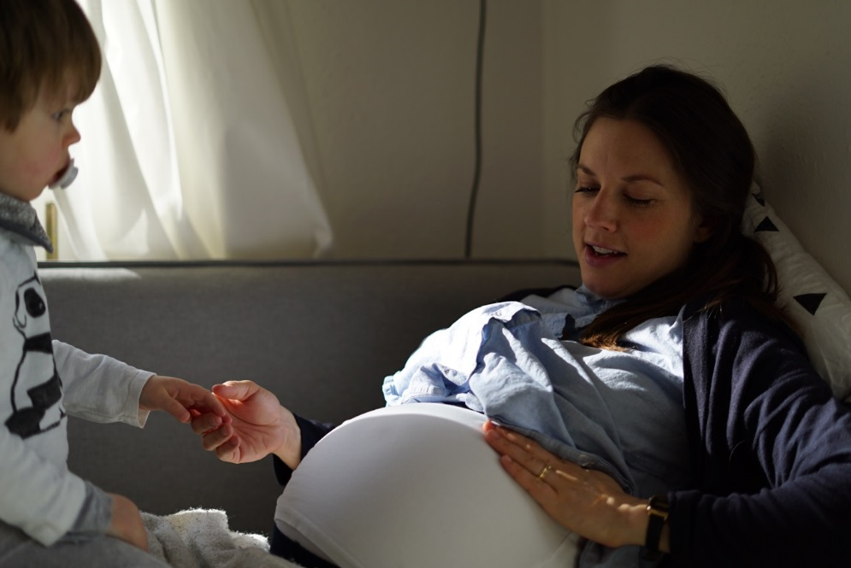
Depression – diagnostik
Aptitstörning samma förekomst deprimerad/icke-deprimerad (Kammerer et al. 2009)
Sömnstörning fysiologisk/patologisk
Hypothyreos, bäckensmärta, anemi
Självuppfattning av besvär
SLL vårdprogram graviditet och spädbarnsperiod
©️Leonard Bendix
Notes:
Aptitstörning, illamående, smärta, trötthet, sömn

Slide 17
Obehandlad postpartum depression
Remission 30% 6 månader
Remission 60% 1 år
Remission 90% 2 år
Längre tid för
Antenatal depression
Tidigare depression
Ekonomiska svårigheter
Antal SSRI behandling under grav 4,2% (2014)
Torres et al. 2018, Socialstyrelsen
Notes:
Course PPD Of the total sample, 110 (66.7%) completed the 2 years follow-up. The mean time to full remission was 49.4 weeks (95%CI: 44.0 - 59.8). The probability of recovering was 30.2% (95% CI: 22.1%-37.4%) at 6 months of follow-up, 66.3% (95% CI: 57.4% - 73.4%) at 12 months of follow-up, and 90.3% (95% CI: 79.8% - 95.4%) at 24 months of follow-up. Mothers with financial difficulties, onset of depressive episode previous to birth, and those with prior treated depressive episodes took longer in achieving full remission.

Slide 18
VÅGA FRÅGA hur de mår just nu, hur de känner sig när de inte mår bra.
LYSSNA på svaret
Neutral respektfull nyfikenhet & sunt förnuft
Veta hur hantera svar

Slide 19
Våga fråga om suicidalitet
Frågor om suicidalitet ökar inte risken för suicidhandling
”Har du eller har du tidigare haft tankar på att skada dig själv eller gjort suicidförsök?” (MHV Riktlinjer Stockholm 2015)
” Jag kryssade inte sanningsenligt – jag skämdes ” (patient)
” Jag använder inte EPDS på fredagar ” (personal)
Notes:
Hälso-och sjukvård

Slide 20
Hur frågar man om suicidalitet?
Dödstankar?
Suicidtankar?
Varaktighet? Tidigare tankar?
Metod?
Impulser? Kontroll?
Avsikt/plan att sätta i verket
”Du verkar ha det jobbigt. Har du tänkt (andra som du) …?
Notes:
Vilja ge upp? Slippa ifrån?
Skada sig själv? Ta sitt liv?
Tidigare försök?? Metod? Ledde det till vård?
Graderas i ingen risk, viss risk, hög risk eller mycket hög risk
Hög risk och uppåt skall skötas inom psykiatrin. Ofta inneliggande med stöd av LPT.

Slide 21
Lokala riktlinjer
När kontakta någon?
Vem ska jag kontakta?
Hur ska jag kontakta?
Och sen?

Slide 22
Handläggning/behandling depression
Lätt – måttlig depression
Extra stöd MVC/BVC
Kurator
KBT, IPT
Ev läkemedelsbehandling
Måttlig till svår depression
Psykiatrisk klinik
Antidepressiva läkemedel
KBT, IPT
ECT-behandling i svåra fall
Suicidrisk
Akut remiss till psykiatrin; lämna inte kvinnan ensam!

Slide 23
BMM/BB
PV
Psyk
Notes:
Hur hantera?

Slide 24
Riskfaktorer Depression
Återfall 30- 40% återfall (ffa postpartum)
Utsättning SSRI → 68% återfall
Nedsatt socialt stöd
Ökad risk depression, ångest, PTSD efter tidigare graviditetsförlust oavsett graviditetsålder vid förlust
Howard et al. 2014, Yonkers et al. 2011, Chaudron et al. 2013, Viguera et al. 2011, Rich et al. 2018
Notes:
Aktuell psykisk mående
Tidigare psykisk mående/diagnos

Slide 25
BMM/BB
PV
Psyk

Slide 26
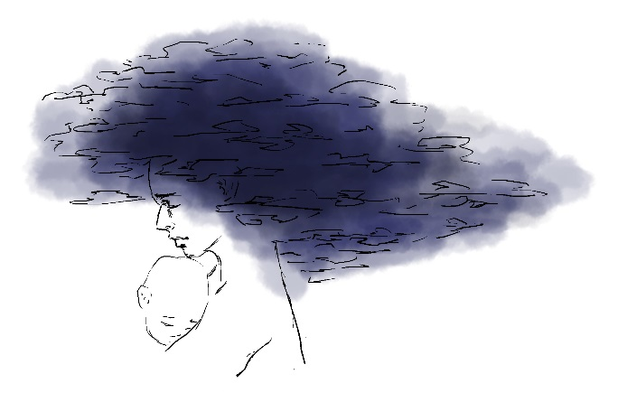
”Svåra” psykiska tillstånd
Allvarliga psykiska störningar: T ex bipolär sjukdom, psykossjukdom, svåra depressioner, suicidala patienter, missbruk/beroende, svåra biopsykosociala tillstånd…
Frisk men … Hög risk att återinsjukna
Bipolär sjukdom ca. 30%, obehandlad ca. 75%
Postpartumpsykos 30-75% (ärftlighet)
Svåra depressioner 30-40%
Tidigare s-försök
Notes:
PTSD & hotellhem, symfysiolys & opiater, …

Slide 27
Patientfall Cecilia
Socialt: Stabil situation, gift, dotter 2 år
Ärftlighet: Syster postpartum psykos, far bipolär sjukdom
Anamnes: Recidiverande depressioner. Strax efter förlossning första barnet hörselslingor, evt synfenomen, affektlabil.
Aktuell postpartum: Remiss: ”tidigare psykos?”. Mår väl på BB.
Behandling: Olanzapin 5-15 mg, sömnprioritering, avlastning. Ammar.
Uppföljning postpartum: Mycket tät uppföljning. Initierar utredning på affektiva mottagning. Tvångsvård pga manisk/psykotisk skov efter 3 månader
Notes:
Uppmärksam barnmorska

Slide 28
Postpartum psykos
1-2/1000. Dag 1-3 > 3-14 (> 1 månad > 6 mån)
Snabb debut
Affektlabilitet
Sinnesstämning svängande (eufori/ ångest) eller manisk (stark uppvarvad) eller depressiv (stark nedstämd)
Agitation
Förvirring
Hallucinationer
Vanföreställning (kring barnet, religiös/mystisk, skuld)
Kan pendla snabbt mellan agitation och klarhet
Notes:
25-50 kvinnor/år i Sthlm

Slide 29
Risker och Riskfaktorer
Bipolär sjukdom
25-70% ökad risk för psykos
Bipolär sjd och familjeanamnes på pp → 74%
Psykossjukdom
Tidigare postpartumpsykos → 57%
Litium direkt efter partus – god profylaktisk effekt
Risker: (utvidgad) suicid, barnmisshandel, bristande omvårdnad
Psykiatrisk nödfall: kräver urakuta insatser (OBS! växlande symtombild)
Notes:
25-50 kvinnor/år i Sthlm

Slide 30
Identifiera riskpatienter (BP, tidigare pp psykos, ”udda” symtom). Nyinsjuknandet kan ske snabbt
Urakut bedömning och övervakning
Ring psykjouren/polis. AKUT!!
Fluktuerande symtom
Observation, ev väktare
Nödvärn, nödrätt
Hög risk för (utvidgad) självmord

Slide 31
Psykofarmaka
Oro läkemedelsbehandling grav och amning
Sätt inte ut läkemedel utan bedömning - inga psykofarmaka där abort indicerad vid exponering
Kunskap SSRI → Info fortsatt behandling (obs nya preparat, paroxetin, fluoxetin)
Kunskap andra psykofarmaka → Lugnande (obs BDZ), Centralstimulantia, Litium, Antiepileptika (obs Valproat, Lyrica), Neuroleptika
Remiss uppföljning/bedömning av behandlare
Amningsplanering
& Kunskap var mer info kan hittas (nätet, farmakolog, …)

Slide 32
ANTIDEPRESSIVA
Låga risker under graviditet och amning (obs paroxetin, fluoxetin tidig grav)
Sertralin och paroxetin har lägst penetrans till bröstmjölk
Lätt ökad risk neonatal påverkan
Inga hållpunkter negativ långtidsutveckling
Risk för mor, foster, barn vid sjukdom
Hög risk för återinsjuknande – avsluta ej behandling pga graviditet eller amning!
©️Mia Bendix
Risk behandling
Risk icke-behandling

Slide 33
SÖMN & ÅNGEST
Ej ökad risk missbildning
Abstinens nyfödd
Bensodiazepiner regelbunden
Imovane, Stilnoct regelbunden
Övergång mjölk
Okänd
Nedbrytning bensodiazepiner
Sömnbrist
Hög risk: bipolär sjukdom
Funktion vardag
Höggradig ångest
Påverkan foster
©️Mia Bendix
Risk behandling
Risk icke-behandling

Slide 34
SÖMN & ÅNGEST
Graviditet:
Låg risk: lergigan, (propavan)
Enstaka doser imovane, zolpidem, låga och enstaka doser oxazepam ok
EJ regelbundet bruk av bensodiazepiner
Postpartum:
Låg risk: enstaka doser lergigan, zolpidem, imovane
Måttlig risk: Propavan, diazepam (barnobs)
Amning avråds vid regelbundet bruk
Läkemedelsverket, 27(6) 2016

Slide 35
LITIUM
Viss ökad risk missbildning
Toxicitet, förlossning
Hög övergång i bröstmjölk
Inga hållpunkter negativ långtidsutveckling
Hög risk för återinsjuknande
Hög risk för mor och barn vid sjukdom
Bipolär I/ tidigare postpartum psykos bör rekommenderas behandling under grav eller 24-48 t postpartum
©️Mia Bendix
Risk behandling
Risk icke-behandling

Slide 36
LITIUM
Graviditet:
S-litium var 4:e v, varje vecka f r o m v. 36 (PSYK)
Obs TSH, hjärt & njurpåverkan
ultraljud v.18-20
Förlossning: uppehåll aktiv förlossning, dehydrering, dossänkning postpartum. OBS! bromokriptin, kabergolin, NSAID
Barn: Barnläkarbedömning BB, inför ev amning, uppföljning vid amning, barnobs (toxiska symtom)
Vårdprogram S. 61
Notes:
Pravidel dostinex
Amning brukar avrådas
Om amning:
Barnläkarbedömning innan
Uppföljning
Provtagning
Information (dehydrering, toxiska symtom: kräkning, diarré, feber)
Behandling och skydd för återinsjuknande
Skydd postpartumpsykos
Skydd suicidalitet

Slide 37
ANTIEPILEPTIKA
Missbildningsrisk
Skiljer sig mellan preparat
Lägst lamotrigin, högst valproat
Risk vid Lyrica
Övergång mjölk
Skiljer sig mellan preparat
Måttlig för lamotrigin
Risk för mor, foster barn vid sjukdom, återinsjuknande
HÖG RISK Bipolär sjukdom, epilepsi
LÅG RISK Generaliserad ångestsyndrom (Lyrica)
©️Mia Bendix
Risk behandling
Risk icke-behandling

Slide 38
NEUROLEPTIKA
Ev lätt förhöjd missbildningsrisk
Risk barnpåverkan förlossning
Övergång mjölk
Skiljer sig mellan preparat
Hjärnutveckling?
Moders förmåga/situation
Neurokognitiv utveckling?
Hög risk för mor, foster barn vid sjukdom
Bipolär sjukdom, psykossjukdom
Hög risk för återinsjuknande
OBS! Gör risk-nytto analys för andra indikationer
©️Mia Bendix
Risk behandling
Risk icke-behandling

Slide 39
CENTRALSTIMULANTIA
Metylfenidat
verkar ej ha ökad missbildningsrisk (hjärta?)
Något ökad risk neonatala symptom (CNS-påverkan); utsättningssymptom? Lägsta möjliga dos slutet av graviditet
Kunskap saknas långtidsutveckling
Viss återhållsamhet. Ej utsättning väl fungerande behandling
Lisdexamfetamin (Elvanse) – 1 barn i födelseregistret
Atomoxetin
Begränsad erfarenhet
Viss återhållsamhet
Amning:
Låg risk: Metylfenidat (janusinfo 1)
Atomoxetin inga data, barnobs (janusinfo 3)

Slide 40
”Aktuell och tidigare psyk”
”Tidigare suicidalitet”
Mödrahälsovård
Identifikation/Screening
Kunskap
Remitteringsinstans
Notes:
Vad var orsaken/bakgrunden till att enheten startade?
Startpunkten. 10 år. 250 remisser/år. Bedömning, initiering av behandling, slussa till rätt vårdnivå, vårdplanera de sjukaste

Slide 41
Specialistmödravård
Perinatal Psyk Enheten = Resurs till MHV
Barnmorska
Konsultpsykiater 20%
Konsultpsykiatri-ssk 20%
Mödrahälsovård
250 remisser
Huddinge ca. 5000 förlossningar/år
Remitteringsinstans

Slide 42
”Huddingemodellen” Psykiatri/MVC/Obstetrik
Psykoterapi
BUP Sjukgymnastik Förlossningsångest Primärvård
Remiss från barnmorska
Spec-MVC: - psykiatrisk bedömn - behandling - förlossningsplanering - förlossningsplanering
MVC: - tidigare psykisk sjd - aktuella symtom - medicinering
6 veckor pp
Psykiatrisk Öppenvårdskontakt

Slide 43
Samverkansgrupper Kommuner & Stadsdelsförvaltningar SLL
MHV
BHV
BUP
Obstetrik
Soc
Psykiatri
Notes:
Var finns patienterna? Hur hittar vi dem?

Slide 44
Exempel Vårdplanering ”Anna”
BPU: 180101
Diagnos: Tidigare postpartum depression med suicidtankar x 2
Aktuell medicin: Paroxetin 40mg x1
Aktuell läkare: Hans Nilsson, Mottagning XY
Förlossning:
Ej hänvisa till annan förlossningsklinik.
BB-vistelse:
Sömnprioritering
Psykiatrisk bedömning på BB
Amning ok
Kontakter före hemgång:
BVC: tidig hembesök
Uppföljning ska bokas (3-4 v. pp)
Obstetrix
”Blänkare”

Slide 45
Kliniska Informationskällor
www.janusinfo.se
SLL: Psykisk Sjukdom i samband med graviditet och spädbarnsperiod www.psykiatristod.se
Behandling av depression och ångestsyndrom under graviditet och amning www.lakemedelsverket.se

Slide 46
Marcé Society for Perinatal Mental Health
Forskning & Klinik
Multidisciplinär
Kongress vartannat år
Aktivt webforum, bl a läkemedelsfrågor, nyaste forskning
www.marcesociety.com
www.nordicmarce.com

Slide 47
Tack!

